Slide 1






Jačanje inspekcije zaštite okoliša radi učinkovite kontrole praćenja kakvoće zraka i sustava trgovanja emisijskim jedinicama stakleničkih plinova, kako bi se postigla bolja kvaliteta zraka
u Republici Hrvatskoj
Ovaj projekt financira Europska unija

Slide 2



TEMA 1: Onečišćenje atmosfere
Institut za energetiku i zaštitu okoliša
Bojan Abramović dipl. ing. stroj.
Predrag Hercog, dipl. inž. medicinske biokemije

Slide 3

1.4 METEOROLOŠKI ČIMBENICI
Čimbenici koji utječu na distribuciju onečišćujućih tvari u zraku kao i na transport na velike udaljenosti su:
ATMOSFERSKA STABILNOST
Horizontalna cirkulacija (vjetar-brzina i smjer)
Vertikalna cirkulacija (turbulencija)
ZRAČNE MASE
ATMOSFERSKE FRONTE
OBORINE
TEMPERATURA ZRAKA
Institut za energetiku i zaštitu okoliša

Slide 4
1.4 METEOROLOŠKI ČIMBENICI
Razlike u zagrijavanju Zemljine površine
Razlike u zagrijavanju Zemljine površine osnova su za stvaranje vjetra prema sljedećoj shemi:
RAZLIKE U TEMP. POVRŠINE
RAZLIKE U ATM. TLAKU
IZJEDNAČAVANJE ATM. TLAKA
STVARANJE VJETRA
Institut za energetiku i zaštitu okoliša

Slide 5
1.4 METEOROLOŠKI ČIMBENICI
Razlike u zagrijavanju Zemljine površine
Primljenu energiju sa Sunca površina Zemlje u različitoj mjeri apsorbira.
Primjer:
Kopno apsorbira i pohranjuje energiju različito od voda. Suhe površine zagrijavaju se i hlade brže od vodenih površina, dok se vodene površine zagrijavaju i hlade sporije od kopna iz nekoliko razloga:
• stalno kretanje vode distribuira toplinu
• Sunčeve zrake prodiru kroz površinu vode i na taj
način griju vodu do određene dubine
Institut za energetiku i zaštitu okoliša

Slide 6
1.4 METEOROLOŠKI ČIMBENICI
• zbog različitog toplinskog kapaciteta potrebna je veća
količina energije za zagrijavanje vode u odnosu na istu
masu tla
• proces evaporacije vode hladi vodenu površinu.
Različiti tipovi kopnenih površina imaju različite sposobnosti apsorpcije i pohrane energije.
Boja, oblik, tekstura površine, vegetacija i blizina građevina utječu na zagrijavanje i hlađenje tla.
Institut za energetiku i zaštitu okoliša

Slide 7
1.4 METEOROLOŠKI ČIMBENICI
Pješčane obale, asfaltirane ceste i građevine brzo se
zagriju tijekom dana, što rezultira višom temperaturom
zraka iznad njih
Područja pod vegetacijom (šume i livade) sporije se
zagrijavaju, pa je i temperatura zraka nad njima niža
Tijekom noći situacija je obrnuta.
Institut za energetiku i zaštitu okoliša

Slide 8
1.4 METEOROLOŠKI ČIMBENICI
Prijenos topline
Toplinska energija u atmosferi, osim zračenjem širi se i procesima:
Kondukcija je spontani prijenos toplinske energije kroz tvar iz područja više temperature u područje niže temperature, i stoga djeluje u svrhu izjednačavanja temperaturnih razlika.
KONDUKCIJE
KONVEKCIJE
ADVEKCIJE
Institut za energetiku i zaštitu okoliša

Slide 9
1.4 METEOROLOŠKI ČIMBENICI
Primjer kondukcije:
Zagrijano tlo zagrijava zrak kondukcijom.
Konvekcija je usmjereno gibanje, odnosno strujanje fluida (kapljevina i plinova), pri čemu se topliji fluid giba prema hladnijem i predaje toplinu okolini.
Primjer konvekcije:
Zagrijani zrak, budući da je lakši od okolnog hladnog zraka, podiže se i prenosi toplinu vertikalno konvekcijom.
Institut za energetiku i zaštitu okoliša

Slide 10
1.4 METEOROLOŠKI ČIMBENICI
Advekcija je horizontalna izmjena topline između pojedinih dijelova Zemlje. Pojava advekcije susreće se i kod vodene pare u atmosferi.
Primjer advekcije:
Prijenos topline pri horizontalnim strujanjima zraka.
Institut za energetiku i zaštitu okoliša

Slide 11
1.4 METEOROLOŠKI ČIMBENICI
Atmosferska cirkulacija
Pokretanje zračnih masa događa se zbog nastojanja da se izjednači tlak zraka na različitim područjima. Neravnoteža tlaka zraka nastaje kao posljedica različite insolacije i različitog zagrijavanja Zemljine površine.
Atmosferska cirkulacija izuzetno je bitan faktor distribucije onečišćujućih tvari u zraku.
Institut za energetiku i zaštitu okoliša

Slide 12
1.4 METEOROLOŠKI ČIMBENICI
Atmosferska cirkulacija (vjetar)
Strujanje zraka jedno je od osnovnih obilježja atmosfere, a vjetar kao horizontalna komponenta strujanja atmosferskog zraka u odnosu na Zemljinu površinu bitan je element u općoj cirkulaciji atmosfere.
Vjetar je vektor i određuju ga smjer i
brzina, a obilježava se onom stranom svijeta odakle puše:
Sjeverni vjetar uvijek puše sa sjevera u smjeru juga!
Institut za energetiku i zaštitu okoliša

Slide 13
1.4 METEOROLOŠKI ČIMBENICI
Na vjetar utječe i sila gradijenta tlaka koja nastaje zbog razlike u tlakovima, pa se zbog nastojanja da se te razlike ujednače zrak premješta iz područja višeg u područje nižeg tlaka zraka.
Gradijent tlaka opisuje se sljedećom jednadžbom:
gradijent tlaka = razlika tlakova / udaljenost
Institut za energetiku i zaštitu okoliša

Slide 14
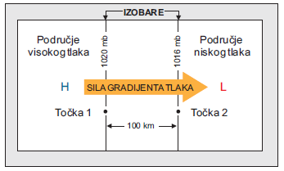
1.4 METEOROLOŠKI ČIMBENICI
Primjer:
Na shematskom prikazu prikazana je sila gradijenta tlaka između Točke 1 koja se nalazi u području višeg tlaka (1020 mb) i Točke 2 u području nižeg tlaka (1016 mb). Udaljenost između točaka jest 100 km, a gradijent tlaka iznosi 4 mb na 100 km.
Institut za energetiku i zaštitu okoliša

Slide 15
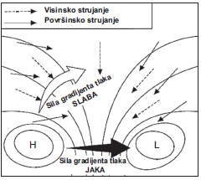
1.4 METEOROLOŠKI ČIMBENICI
Ukoliko je razlika tlaka na maloj horizontalnoj udaljenosti velika, a izobare na vremenskim kartama “zgusnute”, nastat će velika sila gradijenta tlaka i jak vjetar.
U suprotnom, ukoliko su izobare razmaknute, gradijent tlaka je mali, a vjetar slab.
SLAB VJETAR
JAK VJETAR
Institut za energetiku i zaštitu okoliša

Slide 16
1.4 METEOROLOŠKI ČIMBENICI
Sustavi lokalnih vjetrova
Fizikalne karakteristike Zemljine površine pod zajedničkim nazivom topografski elementi uzrokuju termalnu i mehaničku cirkulaciju zraka.
Termalna cirkulacija posljedica je različitog zagrijavanja površine do čega dolazi zbog toga što različite vrste površina različito apsorbiraju i različito otpuštaju toplinu u zrak pri tlu.
Institut za energetiku i zaštitu okoliša

Slide 17
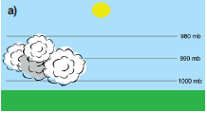
1.4 METEOROLOŠKI ČIMBENICI
Princip nastanka termalne cirkulacije
Na ovoj slici prikazana je situacija u kojoj nema gradijenta temperature ni tlaka, pa prema tome nema ni pojave vjetra. Atmosferski tlak smanjuje se jedino s visinom i prikazan je izobarama (1000 do 980 mb).
Institut za energetiku i zaštitu okoliša

Slide 18
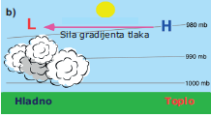
1.4 METEOROLOŠKI ČIMBENICI
Princip nastanka termalne cirkulacije (nastavak)
Na desnoj strani vidljivo je zagrijavanje tla koje prenosi toplinu na zrak iznad tog područja. Topli se zrak podiže te se razmak između izobara povećava. U gornjim dijelovima atmosfere pojavljuje se gradijent tlaka i zrak se počinje kretati ulijevo, prema području nižeg tlaka.
Institut za energetiku i zaštitu okoliša

Slide 19
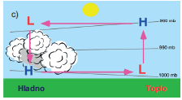
1.4 METEOROLOŠKI ČIMBENICI
Princip nastanka termalne cirkulacije (nastavak)
Na ovoj slici vidljiva je potpuna cirkulacija zraka. U trenutku kada topli zrak stigne iznad oblaka, hladi se i ponire. Sada se ispod oblaka stvara viši tlak zraka koji zrak pokreće udesno zbog sile gradijenta tlaka. Takva cirkulacija pokrenuta je nejednakim zagrijavanjem površine Zemlje.
Institut za energetiku i zaštitu okoliša

Slide 20
1.4 METEOROLOŠKI ČIMBENICI
Princip nastanka mehaničke cirkulacije
Mehanička cirkulacija nastaje zbog puhanja vjetrova iznad topografskih elemenata različitih oblika i visina. Postoje četiri topografske kategorije koje imaju najveći
utjecaj na termalnu i mehaničku cirkulaciju:
ravnica
planina/dolina
kopno/more
urbano područje
Institut za energetiku i zaštitu okoliša

Slide 21
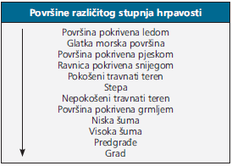
1.4 METEOROLOŠKI ČIMBENICI
Ravnica
Ravnica je tipičan teren iznad kojega mehanička cirkulacija zraka ovisi o količini prirodnih ili ljudskom rukom stvorenih neravnina zbog utjecaja trenja.
Popis površina različitog stupnja hrapavosti. Na vrhu popisa nalaze se glatke površine s najmanjim utjecajem na trenje, a prema kraju popisa hrapavost se povećava, a s njom i trenje.
Institut za energetiku i zaštitu okoliša

Slide 22
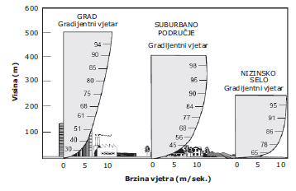
1.4 METEOROLOŠKI ČIMBENICI
Ravnica (nastavak)
Visina i gustoća vertikalnih prepreka pojačava utjecaj trenja na brzinu vjetra, što rezultira promjenom profila vjetra s visinom.
Slika prikazuje povećanje
brzine vjetra s visinom za tri osnovna tipa terena: grad s visokim građevinama, suburbano područje s niskim kućama te nizinsko selo.
Institut za energetiku i zaštitu okoliša

Slide 23
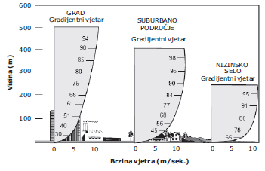
1.4 METEOROLOŠKI ČIMBENICI
Ravnica
Na području grada, zbog trenja, visoke građevine usporavaju brzinu prizemnog horizontalnog vjetra koji onda mijenja
smjer te dolazi do TURBULENCIJE.
TURBULENCIJA je manje izražena u suburbanom području jer je trenje manje.
TURBULENCIJA je najmanje izražena u nizinskom selu jer je ovdje trenje najmanje.
Institut za energetiku i zaštitu okoliša

Slide 24
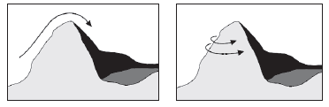
1.4 METEOROLOŠKI ČIMBENICI
Planina / dolina
Mehanička cirkulacija zraka u topografskoj kategoriji planina/dolina usko je povezana s veličinom, oblikom i orijentacijom topografskog elementa i zbog toga je različita za svaki pojedini primjer.
Unatoč različitosti, postoje dva osnovna smjera puhanja vjetra na takvome terenu. Jedan je nastojanje zračne mase da se podigne nad prepreku, a drugi se javlja u slučajevima temperaturne inverzije (gornji sloj zraka topliji je od donjeg), kada zračna masa zaokružuje planinu.
Institut za energetiku i zaštitu okoliša

Slide 25
1.4 METEOROLOŠKI ČIMBENICI
Planina / dolina (nastavak)
Termalna je cirkulacija također povezana s veličinom, oblikom i orijentacijom topografskog elementa i različita je s obzirom na doba dana.
Na zagrijavanje će također utjecati i vegetacija te će se padine koje su pošumljene slabije zagrijavati od stjenovitih padina.
Institut za energetiku i zaštitu okoliša

Slide 26
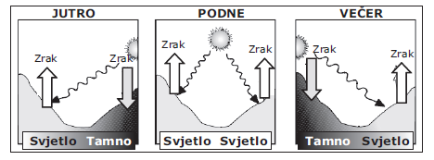
1.4 METEOROLOŠKI ČIMBENICI
Planina / dolina (nastavak)
Zbog položaja Sunca prema površini Zemlje u jutarnjim se satima
zagrijava jedna strana planine, a zagrijani zrak iznad te padine podiže se dok hladni zrak nad drugom nezagrijanom padinom ponire. U podne, kada je Sunce u zenitu, zagrijavaju se obje strane padina, kao i zrak iznad njih koji se na objema stranama podiže. Navečer je situacija obrnuta od jutarnje.
Institut za energetiku i zaštitu okoliša

Slide 27
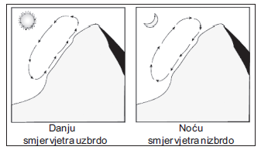
1.4 METEOROLOŠKI ČIMBENICI
Planina / dolina (nastavak)
Zbog zagrijavanja površine padine planine danju i hlađenja noću, smjer vjetra mijenja se unutar 24-satnog razdoblja. Danju se zagrijani zrak podiže i cirkulacija zraka usmjerena je prema vrhu planine, a noću je cirkulacija obrnuta zbog hlađenja zraka noću koji ponire.
Institut za energetiku i zaštitu okoliša

Slide 28
1.4 METEOROLOŠKI ČIMBENICI
Kopno / more
Termalne karakteristike kopna i mora bitno se razlikuju.
Kopno i objekti na njemu griju se i hlade relativno brzo
More se grije i hladi relativno sporo
Zbog toga temperatura vode ne varira bitno u kraćem vremenskom razdoblju, već slijedi sezonske promjene. Razlog tomu je što Sunčeva radijacija u kopno prodire samo nekoliko centimetara u dubinu, dok u vodeni stupac prodire mnogo dublje.
Zato je otpuštanje topline s kopna veće, a s površine vode manje. Na slabije zagrijavanje vode djeluje:
evaporacija
miješanje površinskih i dubinskih slojeva vode
Institut za energetiku i zaštitu okoliša

Slide 29
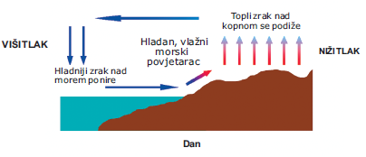
1.4 METEOROLOŠKI ČIMBENICI
Kopno / more (nastavak)
Topliji zrak nad kopnom danju je lakši i podiže se te na visinama od približno 400 m zakreće prema moru. Krećući se prema moru, topli se zrak lagano hladi i gomila iznad mora pa se kao teži (gustoća zraka je porasla) počinje spuštati prema moru. Da bi cirkulacija bila zatvorena, počinje puhati vjetar s mora (smorac).
Institut za energetiku i zaštitu okoliša

Slide 30
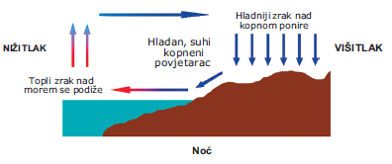
1.4 METEOROLOŠKI ČIMBENICI
Kopno / more (nastavak)
Noću je situacija obrnuta. Kopno se brže hladi od mora, pa je noću temperatura zraka nad morem veća. Topliji se zrak iznad mora diže, kreće prema kopnu, pa noću puše vjetar s kopna (kopnenjak). Razlika između temperature kopna i mora noću je mnogo manja od dnevne temperaturne razlike. Stoga je i vjetar s kopna noću slabiji od smorca.
Institut za energetiku i zaštitu okoliša

Slide 31
1.4 METEOROLOŠKI ČIMBENICI
Urbano područje
Zrak nad urbanim područjem topliji od zraka prirodnog okoliša te je takvo područje nazvano toplinski otok.
Do te pojave dolazi zbog toga što asfalt, beton i urbane strukture apsorbiraju veću količinu Sunčeve energije od vegetacije i tla. Noću se ta energija polako otpušta što sprečava hlađenje zraka. U urbanom je središtu vjetar uglavnom slabiji nego u okolici, a također je i isparavanje manje.
Institut za energetiku i zaštitu okoliša

Slide 32
1.4 METEOROLOŠKI ČIMBENICI
Urbano područje (nastavak)
Zbog zagrijavanja zraka nad gradovima atmosfera postaje nestabilna, što pojačava visinska zračna strujanja koja pomažu u formiranju oblaka i grmljavinskih nepogoda.
Osim toga, zbog podizanja toplog zraka, posebice noću, nad gradom se stvara područje nižeg tlaka zraka u odnosu na tlak zraka koji se formira nad okolišem izvan grada pa dolazi do laganog strujanja zraka iz okoliša prema gradu.
Institut za energetiku i zaštitu okoliša

Slide 33
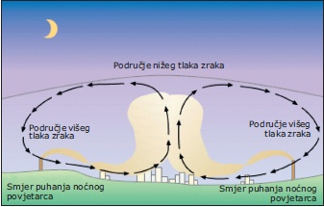
1.4 METEOROLOŠKI ČIMBENICI
Urbano područje (nastavak)
Takva situacija pogoduje nagomilavanju i zadržavanju onečišćujućih tvari u zraku nad gradom, a pojačava se kod postojanja temperaturne inverzije koja sprečava vertikalno miješanje slojeva zraka.
Institut za energetiku i zaštitu okoliša

Slide 34
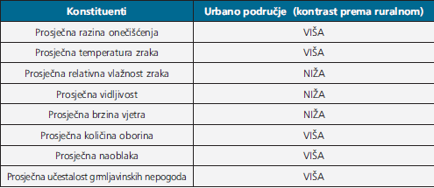
1.4 METEOROLOŠKI ČIMBENICI
Urbano područje (nastavak)
Karakteristike urbanog okoliša u odnosu na prirodni okoliš, odnosno ruralna područja
Institut za energetiku i zaštitu okoliša

Slide 35
1.4 METEOROLOŠKI ČIMBENICI
Zračne mase
Zračne mase makroskalne su pojave jer pokrivaju veliku površinu od nekoliko tisuća kvadratnih metara te dosežu visinu od nekoliko tisuća metara.
To su relativno homogeni volumeni zraka koji svoje osnovne karakteristike (temperaturu i vlažnost) dobivaju u području nastanka, uz uvjet da se nad tim područjem dovoljno dugo zadrže kako bi poprimili njegove karakteristike. Zračne mase pogoduju širenju onečišćujućih tvari na velike udaljenosti distribuirajući ih na velike površine.
Institut za energetiku i zaštitu okoliša

Slide 36
1.4 METEOROLOŠKI ČIMBENICI
Atmosferske fronte
Atmosferske fronte uska su granična područja između atmosferskih zračnih masa različitih svojstava.
Približavaju li se zračne mase jedna drugoj, frontalna se zona sužava, prijelaz iz jedne u drugu zračnu masu postaje oštriji, fronta postaje izraženija, a taj proces naziva se frontogeneza.
Udaljavaju li se zračne mase, frontalna se zona širi, razlike u meteorološkim elementima postaju manje izražene, fronta postupno gubi na važnosti, a proces se naziva frontoliza.
Institut za energetiku i zaštitu okoliša

Slide 37
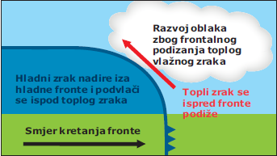
1.4 METEOROLOŠKI ČIMBENICI
Atmosferske fronte (nastavak)
Prema temperaturnim obilježjima fronte razvrstavamo na:
hladnu
toplu
stacionarnu
okludiranu
Kod hladne fronte hladni zrak nadire na područje toplog te dolazi do njegova “podvlačenja” ispod toplog zraka. Razlog tome jest njegova veća specifična težina. Zbog podizanja toplog zraka u više slojeve u njemu dolazi do kondenzacije vodene pare te stvaranja oblaka.
Institut za energetiku i zaštitu okoliša

Slide 38
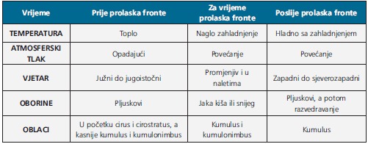
1.4 METEOROLOŠKI ČIMBENICI
Atmosferske fronte (nastavak)
Vremenske prilike povezane s prolaskom hladne fronte
Institut za energetiku i zaštitu okoliša

Slide 39
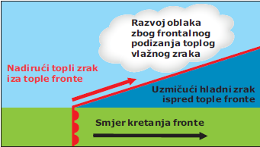
1.4 METEOROLOŠKI ČIMBENICI
Atmosferske fronte (nastavak)
Kod tople fronte topli zrak počne nadirati nad područje hladnog zraka te se on, zato što je specifično lakši, “penje” preko hladnog. Stoga je granica tople i hladne zračne mase nagnuta prema hladnom zraku. Zbog penjanja toplog zraka iznad hladnijeg dolazi do kondenzacije vodene pare, odnosno stvaranja naoblake duž frontalne površine.
Institut za energetiku i zaštitu okoliša

Slide 40
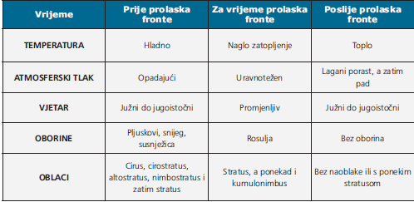
1.4 METEOROLOŠKI ČIMBENICI
Atmosferske fronte (nastavak)
Vremenske prilike povezane s prolaskom tople fronte
Institut za energetiku i zaštitu okoliša

Slide 41
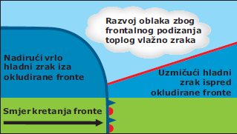
1.4 METEOROLOŠKI ČIMBENICI
Atmosferske fronte (nastavak)
Okludirana fronta nastaje zato što je hladna fronta brža od tople, pa će ona nakon nekog vremena, četiri do pet dana u prosjeku, dostići toplu frontu. Hladni zrak dostići će hladnu zračnu masu koju je topli zrak gurao ispred sebe. Uslijed toga topli će zrak biti potisnut u visinu. Uslijed toga topli će zrak biti potisnut u visinu. Sada imamo u igri tri zračne mase: dvije hladne u prizemnom sloju i jednu toplu iznad njih. Takvu situaciju nazivamo okluzija.
Institut za energetiku i zaštitu okoliša

Slide 42
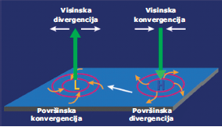
1.4 METEOROLOŠKI ČIMBENICI
Vertikalno strujanje zraka i atmosferska stabilnost
Vertikalno strujanje zraka jednako je važno za širenje onečišćujućih tvari kao i horizontalno strujanje (vjetar). Oba strujanja zraka međusobno su povezana na
sljedeći način:
Da bi izjednačio površinsku konvergenciju, zrak koji se kreće prema centru područja s niskim tlakom (ciklona) polako se uzdiže i na visini od oko 6 km počinje se širiti, odnosno divergirati. Tako dugo dok su površinska konvergencija i visinska divergencija u ravnoteži, površinski se tlak u centru ne mijenja.
Institut za energetiku i zaštitu okoliša

Slide 43
1.4 METEOROLOŠKI ČIMBENICI
Vertikalno strujanje zraka i atmosferska stabilnost nastavak)
Utjecaj tlaka zraka i vertikalnog strujanja zraka na vjetar
U trenutku kada visinska divergencija postane veća od površinske konvergencije, površinski tlak u centru opada. Takva situacija povećava gradijent tlaka, a s njim i silu gradijenta tlaka koja pojačava jačinu površinskih vjetrova.
Institut za energetiku i zaštitu okoliša

Slide 44
1.4 METEOROLOŠKI ČIMBENICI
Vertikalno strujanje zraka i atmosferska stabilnost (nastavak)
U slučaju kada se u centru nekog područja nalazi visoki tlak (anticiklona), površinski vjetrovi usmjereni su iz centra prema van (površinska divergencija). Da bi se izjednačili tlakovi zraka, dolazi do konvergiranja - spuštanja zraka s visine prema površini.
Uzlaznim strujama u područjima ciklona zrak će se hladiti i kondenzirati, a silaznim u područjima anticiklone grijati pa će prevladavati vedro vrijeme.
Institut za energetiku i zaštitu okoliša

Slide 45
1.4 METEOROLOŠKI ČIMBENICI
Adijabatska promjena temperature
Adijabatska promjena temperature bitan je faktor u određivanju stabilnosti atmosfere.
U termodinamici adijabatski ili izokalorični proces jest proces koji se odvija bez razmjene topline s okolinom.
Naziv “adijabatski” doslovno označuje odsutnost prijenosa topline. Općenito, kod adijabatskih procesa dolazi do pada ili porasta temperature sustava.
Adijabatsko hlađenje i adijabatsko zagrijavanje zraka su adijabatski procesi u atmosferi.
Institut za energetiku i zaštitu okoliša

Slide 46
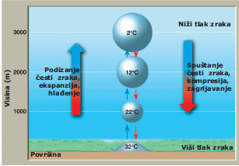
1.4 METEOROLOŠKI ČIMBENICI
Adijabatska promjena temperature (nastavak)
Kada se suh ili vlažan zrak (ali ne i zasićen vodenom parom) adijabatski diže, njegova temperatura adijabatski pada. Taj pad za suhi zrak iznosi 10°C na svaki kilometar uspona.
Vrijednost pada temperature zraka za 1°C na 100 m visinske razlike zove se suhoadijabatska stopa ohlađivanja.
Suhoadijabatska stopa (δa)
Institut za energetiku i zaštitu okoliša

Slide 47
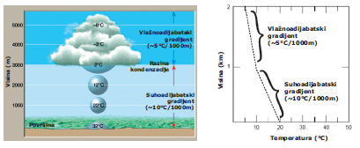
1.4 METEOROLOŠKI ČIMBENICI
Adijabatska promjena temperature (nastavak)
Dizanjem i hlađenjem vlažne česti zraka dalje od rosišta, vodena se para, koju čest zraka sadrži, počinje kondenzirati ili sublimirati. Pri tome se oslobađa velika količina latentne topline koja smanjuje daljnje hlađenje česti zraka.
Zbog toga temperatura česti zraka koja se diže ne pada i dalje za 1°C na 100 m, već za oko 0,5 do 0,7°C na 100 m. U tom slučaju govorimo da se zrak hladi po mokroj adijabati, a temperatura mijenja prema vlažnoadijabatskoj stopi. Visina na kojoj se temperatura zraka koji se diže spusti na rosište zove se razina kondenzacije.
Suhoadijabatska i vlažnoadijabatska stopa
Institut za energetiku i zaštitu okoliša

Slide 48
1.4 METEOROLOŠKI ČIMBENICI
Atmosferska stabilnost
Ovisno o vertikalnom gradijentu temperature, atmosfera se može nalaziti u jednom od triju ravnotežnih stanja:
stabilnom
labilnom
neutralnom
Institut za energetiku i zaštitu okoliša

Slide 49
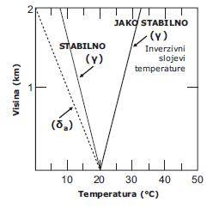
1.4 METEOROLOŠKI ČIMBENICI
Atmosferska stabilnost (nastavak)
Atmosfera je stabilna kada je vertikalni gradijent temperature (γ) manji od adijabatske stope (δa), tj. manji od 1°C na 100 m visinske razlike. Stabilnost je osobita kada u atmosferi postoje inverzni slojevi temperature. U stabilnoj atmosferi mogu nastati slaba horizontalna strujanja i vertikalna silazna strujanja, ali se ne mogu pojaviti vertikalna strujanja zraka od Zemljine površine prema visini. Takav slučaj javlja se u anticikloni.
Stabilni uvjeti u atmosferi (γ < δa)
Institut za energetiku i zaštitu okoliša

Slide 50
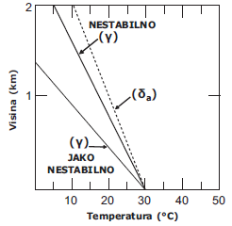
1.4 METEOROLOŠKI ČIMBENICI
Atmosferska stabilnost (nastavak)
Atmosfera je nestabilna kada je vertikalni gradijent temperature veći od adijabatskog, tj. veći od 1°C na 100 m. Suprotno od prethodnog slučaja, u nestabilnoj atmosferi javljaju se vertikalna uzlazna strujanja. Takav slučaj javlja se u cikloni (depresiji).
Nestabilni uvjeti u atmosferi (γ > δa)
Institut za energetiku i zaštitu okoliša

Slide 51
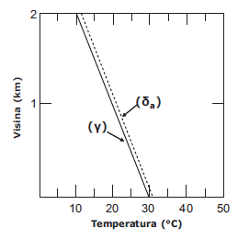
1.4 METEOROLOŠKI ČIMBENICI
Atmosferska stabilnost (nastavak)
Atmosfera je neutralna kada je vertikalni gradijent temperature jednak adijabatskom gradijentu, tj. jednak je 1°C na 100 m visinske razlike. Ne postoje uvjeti za bilo kakva zračna strujanja.
Neutralni uvjeti u atmosferi (γ = δa).
Institut za energetiku i zaštitu okoliša

Slide 52
1.4 METEOROLOŠKI ČIMBENICI
Utjecaj atmosferske stabilnosti na perjanicu dima
Disperzija onečišćujućih tvari u atmosferi ovisi o fizikalnom stanju atmosfere koje uključuje:
raspodjelu temperature po visini
turbulenciju
vjetrove
Jedan od bitnih pokazatelja koji karakterizira stanje atmosfere jest promjena temperature i tlaka zraka s visinom.
Institut za energetiku i zaštitu okoliša

Slide 53
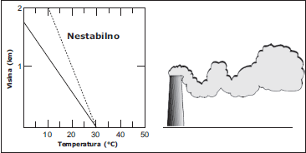
1.4 METEOROLOŠKI ČIMBENICI
Utjecaj atmosferske stabilnosti na perjanicu dima (nastavak)
Savijajuća perjanica (engl. looping plume) nastaje pod snažnim konvektivnim uvjetima kada je onečišćujuća tvar uhvaćena u krivudanje gore-dolje uslijed vertikalnog kretanja zraka u nestabilnim atmosferskim uvjetima. Takav slučaj vrlo je povoljan za disperziju onečišćujućih tvari.
Savijajuća perjanica pri nestabilnim uvjetima u atmosferi
Institut za energetiku i zaštitu okoliša

Slide 54
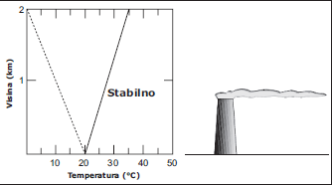
1.4 METEOROLOŠKI ČIMBENICI
Utjecaj atmosferske stabilnosti na perjanicu dima (nastavak)
Lepezasta perjanica (eng. fanning plume) nastaje pri stabilnim uvjetima u atmosferi. Gledana sa strane ima vrlo tanak oblik s jedva primjetnim čunjastim širenjem, dok gledana odozgo ili odozdo ima oblik lepeze koja se širi iz vrha dimnjaka. Budući da nema atmosferskih gibanja, dim se širi jako sporo te uslijed velike visine dimnjaka ne mora dotaknuti tlo čak nekoliko kilometara. Često nastaje u ranim jutarnjim satima za vrijeme temperaturne inverzije.
Lepezasta perjanica pri stabilnim uvjetima u atmosferi
Institut za energetiku i zaštitu okoliša

Slide 55
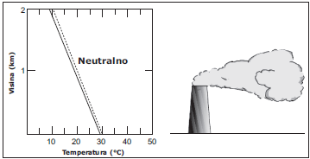
1.4 METEOROLOŠKI ČIMBENICI
Utjecaj atmosferske stabilnosti na perjanicu dima (nastavak)
Čunjasta perjanica (eng. coning plume) osnovni je oblik putanje dima pod neutralnim i malo nestabilnim uvjetima. Takvi se uvjeti javljaju za oblačnih dana. Dim se širi te oblikuje stožac s vrhom u dimnjaku. Pod takvim uvjetima koncentracije onečišćujućih tvari u zraku lagano variraju.
Čunjasta perjanica pri neutralnim uvjetima u atmosferi.
Institut za energetiku i zaštitu okoliša

Slide 56
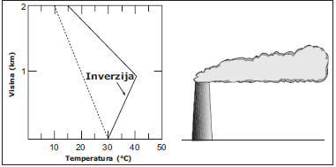
1.4 METEOROLOŠKI ČIMBENICI
Utjecaj atmosferske stabilnosti na perjanicu dima (nastavak)
Uzdignuta perjanica (eng. lofting plume) stvara se pri ispuštanju dima u atmosferu čiji je donji dio u inverziji, a iznad njega nalazi se nestabilni sloj. Temperaturna inverzija predstavlja barijeru za vertikalno miješanje zraka što negativno utječe na disperziju onečišćujućih tvari. U takvoj situaciji dim se iz dimnjaka širi u obliku gornje polovice stošca čunjaste perjanice.
Uzdignuta perjanica pri pojavi prizemne inverzije u atmosferi
Institut za energetiku i zaštitu okoliša

Slide 57
1.4 METEOROLOŠKI ČIMBENICI
Utjecaj atmosferske stabilnosti na perjanicu dima (nastavak)
Zadimljena perjanica (eng. fumigating plume) nastaje kada se inverzni sloj nalazi iznad središnjice dima, a nestabilni sloj ispod njega. Zbog toga se dim dispergira prema dolje uzrokujući povećanje prizemnih koncentracija onečišćujućih tvari. Zadimljena perjanica nastaje svakodnevno kada noćna inverzija uz površinu započinje nestajati s jutarnjim grijanjem Sunca kada donji stabilni sloj u vremenu manjem od jednog sata postane vrlo nestabilan.
Institut za energetiku i zaštitu okoliša

Slide 58
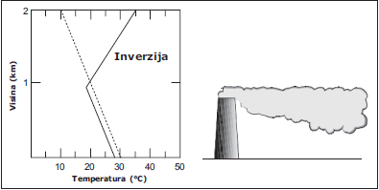
1.4 METEOROLOŠKI ČIMBENICI
Utjecaj atmosferske stabilnosti na perjanicu dima (nastavak)
U slučaju pojačane naoblake, prijelaz iz stabilnog u nestabilno može trajati satima zadržavajući povećane koncentracije onečišćujućih tvari pri površini Zemlje.
Zadimljena perjanica pri pojavi visinske inverzije u atmosferi
Institut za energetiku i zaštitu okoliša

Slide 59
1.4 METEOROLOŠKI ČIMBENICI
Na kraju možemo zaključiti da je poznavanje osnovnih procesa u atmosferi od izuzetne važnosti za donošenje zaključaka o transportu i širenju onečišćujućih tvari u zraku.
Institut za energetiku i zaštitu okoliša

Slide 60
HVALA NA PAŽNJI
Institut za energetiku i zaštitu okoliša

